Slide 1
Тема: ЗМІНА СТАВЛЕННЯ ДО ПРОБЛЕМИ ТА ЇЇ ІНША ІНТЕРПРЕТАЦІЯ
1. Раціональна психотерапія
2. Способи зміни погляду на проблему та її інша інтерпретація
3. Спеціальні прийоми виходу зі стресових ситуацій

Slide 2
1. Раціональна психотерапія
Раціональна терапія здавна застосовується для зменшення психологічного стресу (зокрема, у спортивній практиці), однак ефективність її не завжди висока. Це пов’язано, зокрема, з неможливістю на свідомому рівні регулювати процеси активації симпатичної нервової системи і залоз внутрішньої секреції. Крім того, спроби вплинути на схвильовану людину за допомогою умовлянь виявляються безуспішними через вибірковість сприйняття емоційно значимої інформації, тому що перебуваючи у стані емоційного збудження людина з усього інформаційного потоку вибирає, сприймає, запам’ятовує і враховує тільки те, що відповідає її домінуючому емоційному стану. Тим не менш раціональна терапія може бути використана в комплексі з іншими методами на заключному етапі корекції емоційного стресу, коли загальний рівень збудження вже знижено до прийнятного рівня.

Slide 3
Когнітивні постулати, що допомагають по-новому поглянути на психотравматичну ситуацію і знизити рівень емоційної напруги
1. Визначення сфери своєї компетентності
2. Жити «Тут і тепер»
3. Краще – ворог хорошого
4. Розділіть рольові функції і особистісні реакції
5. «Принцип зебри»
6. Прагматизація стресу

Slide 4
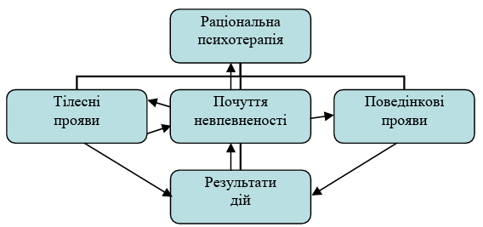
Механізми впливу раціональної психотерапії на почуття впевненості в собі
Між психологічним станом невпевненості, її тілесними ознаками і поведінковими реакціями є тісний взаємозв’язок, тому зі стресом невпевненості можна боротися різними способами: за допомогою раціональних самоперконань, зміною поведінкових паттернів або тілесних ознак

Slide 5
2. Способи зміни погляду на проблему
Друга група способів подолання стресу – зміна погляду на проблему, зміна ставлення до неї або інша інтерпретація проблеми, тобто сприймання проблеми по-новому.

Slide 6
Способи зміни погляду на проблему
Перший спосіб нової інтерпретації проблеми – переоцінка, гаслом для якої може бути постулат: все не настільки погано. Коли люди не можуть зменшити стресор, вони можуть думати про нього поновому, про його підтекст й наслідки.
Другий спосіб змінити погляд на проблему – соціальне порівняння: мені краще, ніж іншим. (Зверніть увагу, не я кращий за інших, а саме мені краще).
Третій спосіб – уникання: Це не проблема. Чи не буває вигідним долати проблему, ігноруючи її, втікаючи від неї?
Четвертий спосіб – гумор: Це смішно. У Книзі приповістей Соломонових говориться: «Серце радісне добре лікує» (Пр. 17: 22) – і вчені погоджуються з цим. Гумор встановлює гарний буфер між стресором і негативними емоціями.

Slide 7
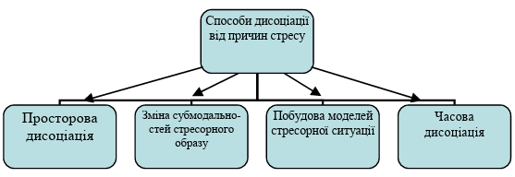
Існує кілька методів відстороненого (дисоційованого) сприйняття подій:
Перший прийом дисоціації пов’язаний зі зміною масштабу події.
Другий прийом дисоціації пов’язаний зі зміною не просторового, а часового масштабу.
Третій прийом пов’язаний зі зміною так званих «субмодальностей», тобто характеристик нашого сприйняття навколишнього світу.
Четвертий прийом дисоціації може підійти для людей, яким складно створити зорові образи.

Slide 8
Використання позитивних образів (візуалізація)
Для того щоб позбутися стресу, потрібно фіксуватися не на своїх негативних емоціях, а на позитивних переживаннях, і слід думати не про проблеми, а шляхи виходу з них. Перший крок до цього – це створення відповідної словесної формули, яка символізувала б майбутню мету. Вона може бути виражена одним словом («здоров’я», «сміливість»), а може бути сформульована у вигляді цілої пропозиції («Я дуже хочу здати іспит на відмінно»).

Slide 9
3. Спеціальні прийоми виходу зі стресових ситуацій
Цікавим і досить результативним є вперше представлений у науці підхід, що обґрунтовує взаємозв’язок між групою крові людини та її стресостійкістю і специфічними способами захисту від стресогенних впливів.
Люди I групи крові стійкі до стресогенного впливу завдяки надактивній імунній системі в умовах інтенсивних фізичних навантажень.
Люди з II групою крові стійкі до стресогенних факторів, якщо діють в упорядкованих структурах життєзабезпечення і якщо віддають перевагу вегетаріанському харчуванню. Найкращим способом захисту від стресогенних факторів для представників цієї групи крові буде самозаспокоєння.
Представники III групи крові самою своєю природою захищені від стресогенних впливів краще за представників усіх інших груп крові. У них могутня імунна система.
Стреси для представників IV групи крові іноді бувають руйнівними. А спосіб зняття напруги – «інтелектуальний, що супроводжується фізичною жвавістю».

Slide 10
Для виходу зі стресових ситуацій необхідно застосовувати спеціальні прийоми, а саме:
1) учіться правильно розпоряджатися своїм часом.
2) уникайте зайвих обіцянок.
3) активність – прояв зовнішньої великої енергії, що не завжди йде на користь справі; іноді це метушливість, багато рухів, але мало результатів;
4) продуктивність – виконання наміченого, поступове наближення до поставленої мети;
5) змусьте стрес працювати на вас.
6) лікуйтеся від трудоголізму.
7) поведінка в кризових ситуаціях.
8) живіть сьогоднішнім днем: установіть цілі на сьогодні, не вимагайте занадто багато від себе;
9) не допускайте суперечок у родині.

